Slide 1


钢材需求持续增长，节前市场整体谨慎
2022年9月30日
钱龙 从业资格证号：F3077614 投资咨询资格证号：Z0017608

Slide 2

一周价格观察（周五数据）
品种 | 主力合约收盘（涨跌） | 现货价格（涨跌） | 基差 | 月差
螺纹 | 3799（-37） | 4080（0） | 281 | 102
热卷 | 3841（-37） | 3960（0） | 119 | 91
铁矿 | 721.5（-1） | 810（0） | 88.5 | 39.5
焦炭 | 2791（+3) | 2700（0） | -91 | 195.5
焦煤 | 2107（+1） | 2280（0） | 173 | 324.5

Slide 3
逻辑及策略
本周黑色市场小幅反弹，由于临近假期，下半周走势较弱，市场交投清淡，震荡运行为主。 螺纹钢方面，本周螺纹产量下降7.07万吨至302.68万吨，同比增加54.41万吨；社库环比减少30.52万吨至455.38万吨，同比减少183.27万吨；厂库环比减少28.55万吨至197.12万吨，同比减少44.61万吨。本周螺纹表观消费量环比回升41.95万吨至361.75万吨，同比增加11.35万吨。螺纹周产量明显回落，总库存大幅下降，表需大幅回升，数据表现继续改善。数据显示终端需求回升明显，对市场信心形成较强提振。不过当前地产形势整体依然低迷，钢厂产量处于高位，市场对于节日期间的库存累积以及节后需求的持续性仍存担忧。节前多空双方较为谨慎，盘面或以窄幅整理为主。 铁矿方面，247家钢厂的高炉开工率82.81%，环比持平；日均铁水产量240.22万吨，环比增加0.18万吨。全国45个港口进口铁矿库存为13075.64万吨，环比下降108.56万吨；日均疏港量331.72万吨增16.58万吨。从基本面数据来看，澳巴发运持续增加，到港量有所下降。本周钢厂节前补库仍在继续，支撑矿价强势。后续钢厂或将受制于限产政策，节后铁水产量将有所下降。总库存大幅下降，表需大幅回升，对于盘面价格提振较大。目前铁矿石处于强现实弱预期中，多空交织下，预计短期矿价呈现窄幅震荡走势。 焦炭方面，焦企开工率一般，部分焦企由于亏损，保持一定限产，焦炭库存基本以低位运行为主。钢厂方面，钢厂焦炭库存经过前期连续补库，目前库存表现尚可。考虑到煤矿减产检修预期偏强，对焦炭价格形成支撑，预计短期焦炭盘面表现或将呈现震荡走势。 焦煤方面，国庆假期四大主要进口口岸1-3号闭关休息，自4号起恢复正常通关。三大主要口岸总通关车数较昨日增29车，蒙5#精煤报价2100元/吨。主产地安全、环保检查力度不减，但实际影响产量有限，然市场对煤矿供应仍有缩减预期，故多数焦钢企业在节前积极补库，本周洗煤企业生产开工率有所提升，精煤库存较上周降7.21万吨。预计短期焦煤盘面或将窄幅整理。

Slide 4
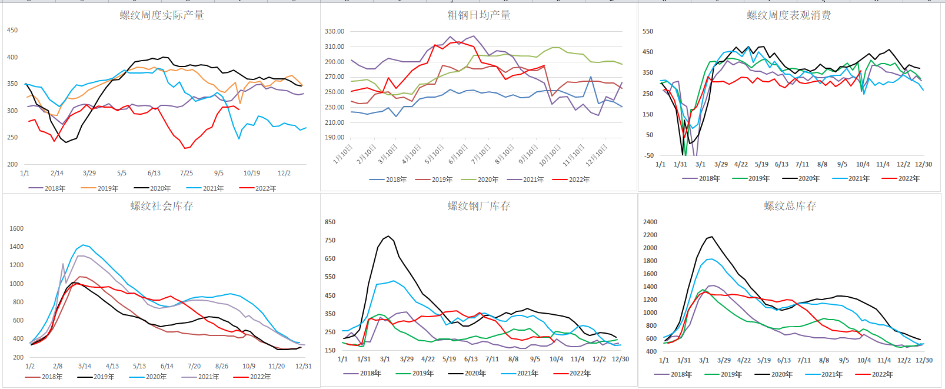
螺纹供求：表需大幅反弹，3月以来首度超越去年同期

Slide 5
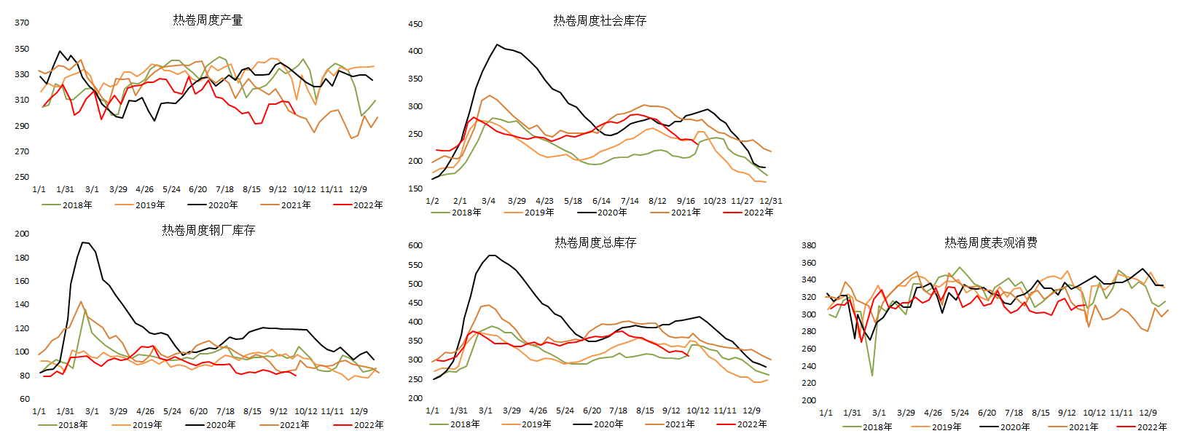
热卷供求：总库达同期最低位，需求表现偏弱

Slide 6
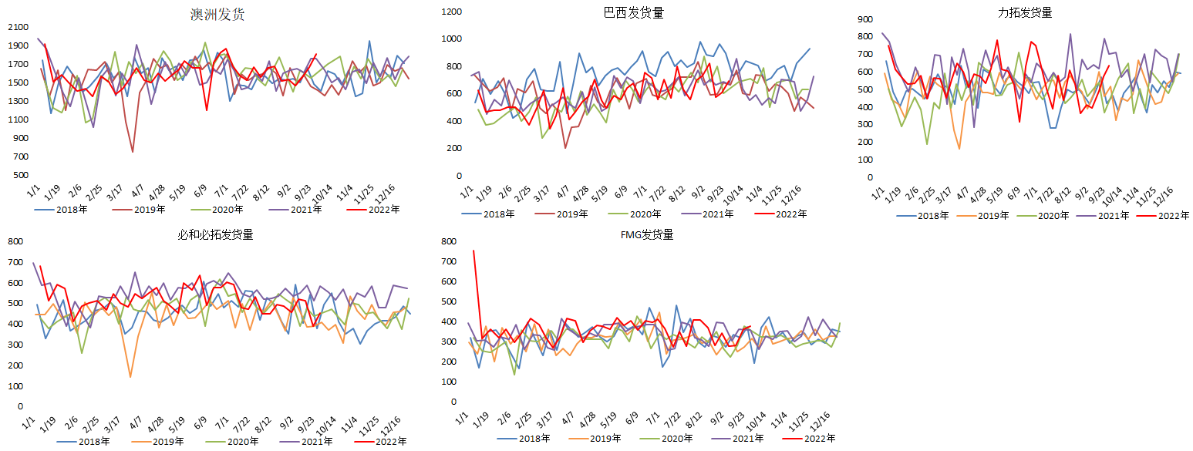
铁矿石供求：澳洲发运大幅回升，巴西发运保持反弹

Slide 7
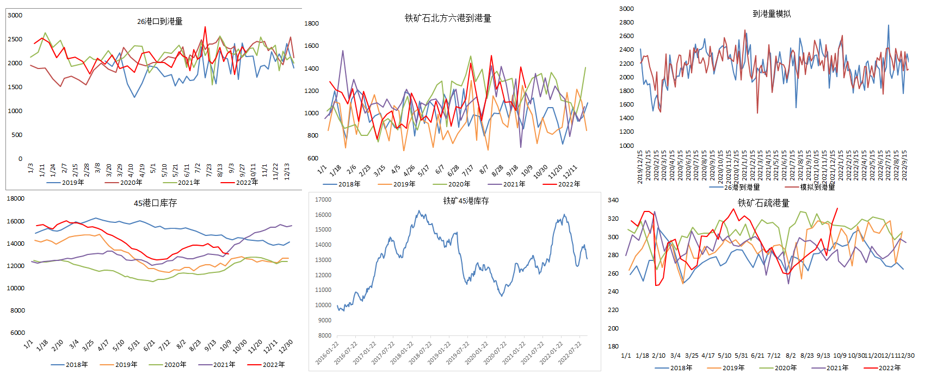
铁矿供求： 疏港量同期最高，钢厂节前补库需求良好

Slide 8
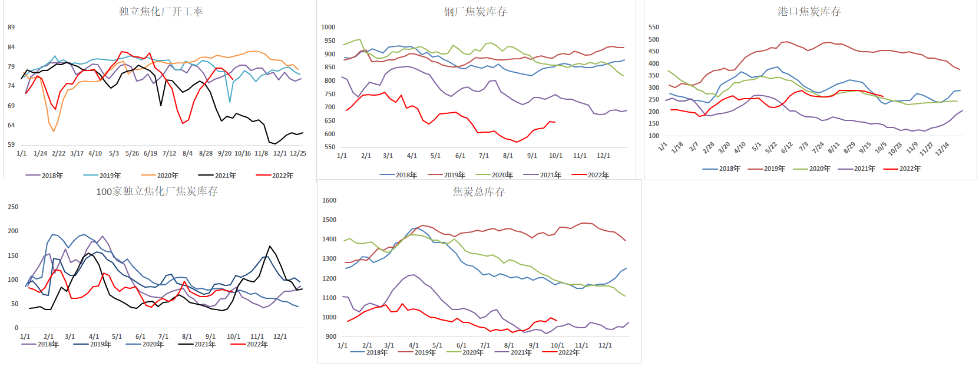
焦炭供求：第一轮提涨未落地，低利润继续影响开工

Slide 9
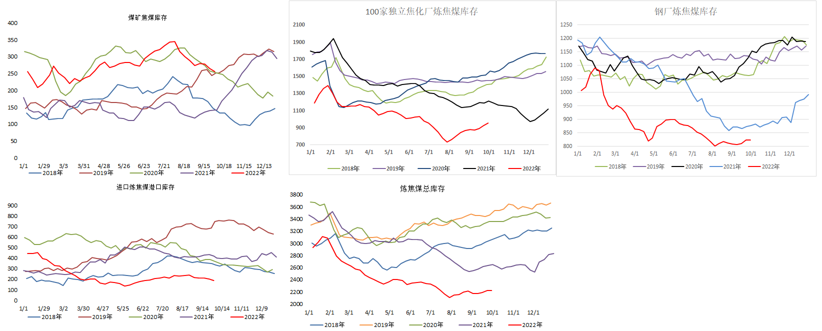
焦煤供求：煤矿事故多发，供应偏紧

Slide 10
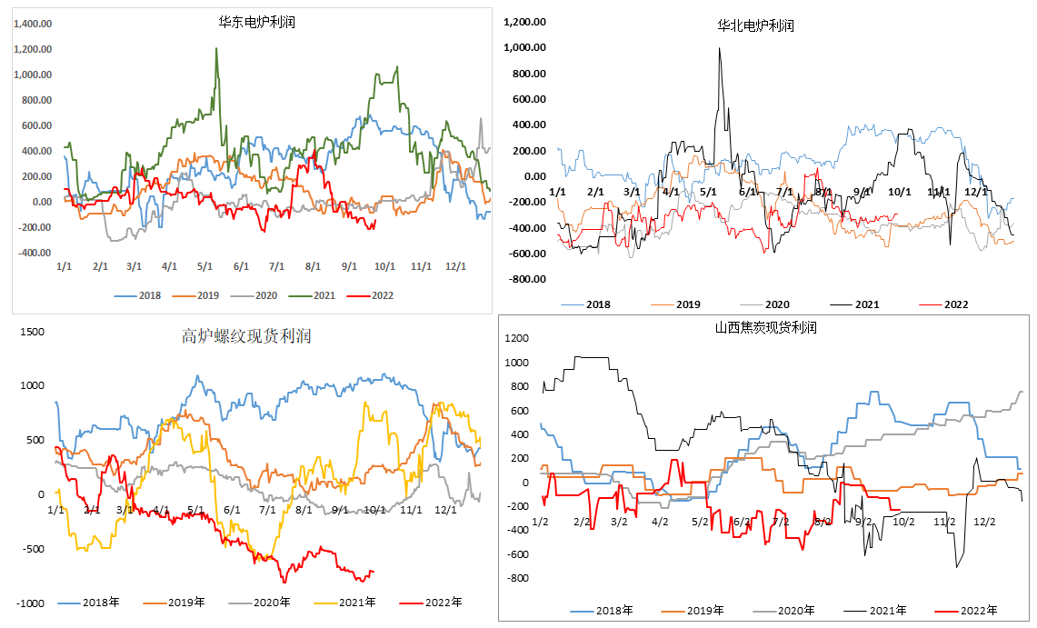
现货利润：炼钢利润处于低位，焦化利润继续回落

Slide 11
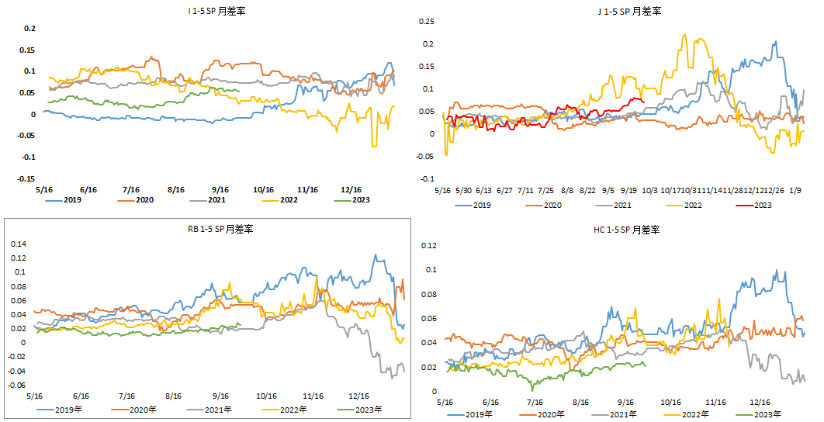
月差：焦炭盘面走势偏强，月差持续抬升

Slide 12
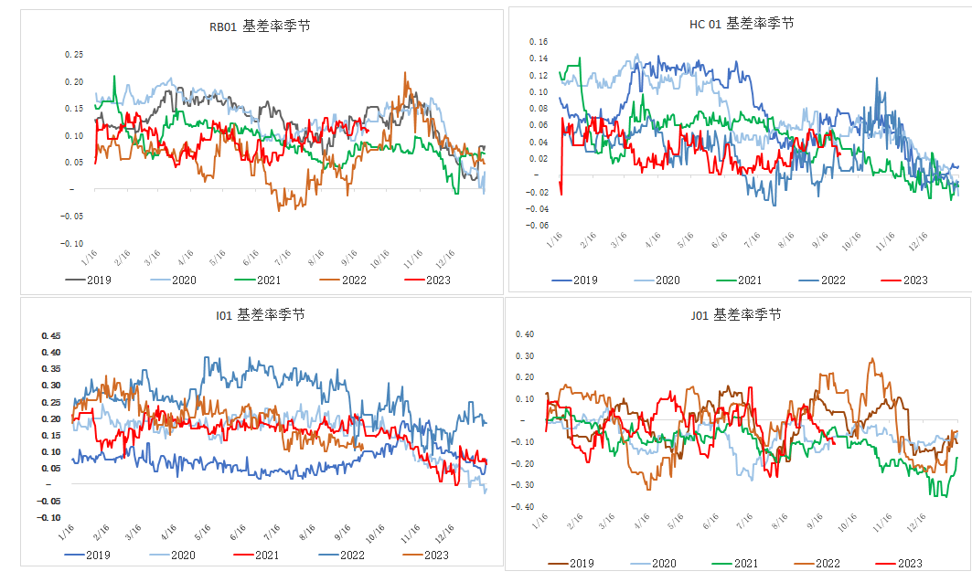
基差：焦炭近月端走强，基差回落

Slide 13
免责声明
本报告的信息均来源于公开资料，我公司对这些信息的准确性和完整性不作任何保证，也不保证所包含的信息和建议不会发生任何变更。我们已力求报告内容的客观、公正，但文中的观点、结论和建议仅供参考，报告中的信息或意见并不构成所述品种的操作依据，投资者据此做出的任何投资决策与本公司和作者无关。

Slide 14
谢谢大家的观看
Thanks for watching.

